Slide 1
Hier komt de titel van de presentatie
Welkom
Informatieavond havo 4

Slide 3
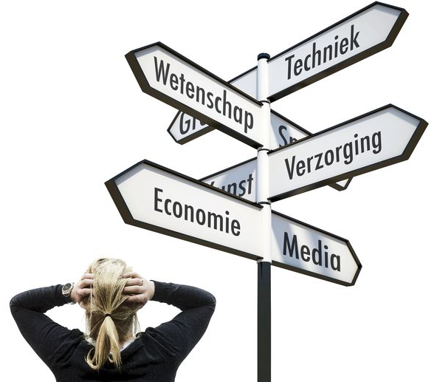

Slide 4
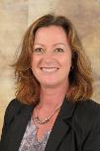
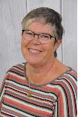
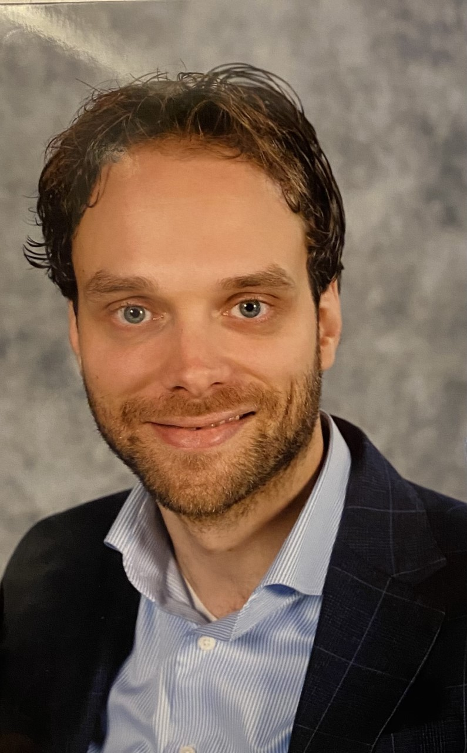
Organisatie
^{Mentor:} ^{eerste aanspreekpunt}
^{Decaan}
Mevr. B. Oostlander-Blokzijl (old@csvvg.eu)
^{Studiekeuze, vakkenpakketten}
^{Coördinator leerlingzaken}
Mevr. W. Muusers-Elting (havo345@csvvg.eu)
Verbinding leerling-mentor-ondersteuning
^{Teamleider}
Dhr. M. Lutke (m.lutke@csvvg.eu)
Personeel, onderwijs en organisatie

Slide 5
Ondersteuning
^{Mentoruur}
^{Huiswerkklas}
^{Iedere middag op school}
Steunles wiskunde en studievaardigheden
Leerlingen met grote ondersteuningsbehoefte
^{Via Atelier}
Informatie volgt over ondersteuning bij
^{(school)examens}

Slide 6
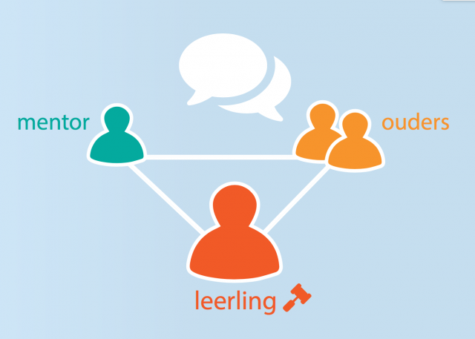
Driehoeksgesprekken
Reflectie, kwaliteiten, interesses, studiekeuze
^{Eerste gesprek: na periode 1}
^{Tweede gesprek: week 14-17}
^{Uitnodiging volgt via mail}

Slide 7
Loopbaan
Oriëntatie en
Begeleiding
verplicht onderdeel in de 4 profielen
van de Tweede Fase binnen
cs Vincent van Gogh
Notes:
Vorig jaar hebben jullie al een hele belangrijke keuze gemaakt, namelijk het kiezen van het juiste profiel. Voor sommigen was dat een vrij eenvoudige keuze, anderen vonden het vreselijk moeilijk. Moeilijk omdat ze het niet wisten, of moeilijk omdat ze juist heel veel wilden.
Ook in de vierde moeten jullie bezig zijn met je toekomst en je vervolgopleiding. Dit is niet alleen nodig voor degenen die nog helemaal niets weten, maar ook voor leerlingen die ontzettend veel willen èn voor leerlingen die al helemaal precies weten welke opleiding ze gaan doen! Want wat nu als blijkt dat je bijvoorbeeld een bepaald vak niet goed kunt of dat het niveau te hoog is, of totdat blijkt, na een interview of een meeloopdag, dat de praktijk er anders uitziet dan dat je altijd hebt gedacht.

Slide 8
LOB: Examenvak?
LOB is een verplicht “vak” en wordt daarom ook op het rapport vermeld
LOB moet “naar behoren” (= nb) zijn afgerond om examen te kunnen doen
De mentor werkt in de 1e lijn en beoordeelt of LOB naar behoren is gedaan
De decaan werkt in de 2e lijn
Notes:
LOB is het geheel van begeleiding en activiteiten waarmee school jullie ondersteunt bij het leren maken van loopbaan- en studiekeuzes. Het is verplicht en moet naar behoren worden afgesloten.

Slide 9
LOB: studielast
40 SLU totaal:
H4: 20 slu
H5: 20 slu
bij verschillende activiteiten te behalen
Hoe meer informatie je over vervolgopleidingen en beroepen verzamelt, hoe meer slu’s je haalt èn hoe groter de kans dat je goed kiest!
Notes:
LOB is sowieso ‘naar behoren’ afgerond als er 20 slu’s behaald zijn. Deze studielasturen zijn bij diverse opdrachten te behalen. Wat je moet en wat je mag doen daar ga ik jullie vanavond meer over vertellen.

Slide 10
LOB: betrokkenen
Vraagt om actie, vanuit 2 richtingen:
Van de leerling zelf (oriëntatie)
Van begeleiders:
mentor
decaan
ouder(s) / verzorger(s)
studerenden
beroepsbeoefenaren
opleidingen
Notes:
Uiteraard zijn jullie, de leerlingen, degenen die met hun loopbaan bezig moeten gaan maar er zijn vele begeleiders denkbaar.
Niet alleen de mentor en decaan hebben een rol, ook u als ouder kunt uw steentje bijdragen in het keuzeproces van uw zoon/dochter.

Slide 11
LOB: verplichtingen
Leerlingen worden lid van Droomloopbaan en doorlopen de route
Leerlingen krijgen een Workshop oriëntatie op interessegebieden (19 December 2023)
Leerlingen nemen deel aan de HanzeXperience (februari/maart 2024)
Leerlingen vullen de Studiekeuzematrix in
Notes:
Droomloopbaan is een compleet platform voor de integrale leerlingbegeleiding.

Slide 12
Openingsscherm Droomloopbaan klik rechtsboven op inloggen
⇑

Slide 13
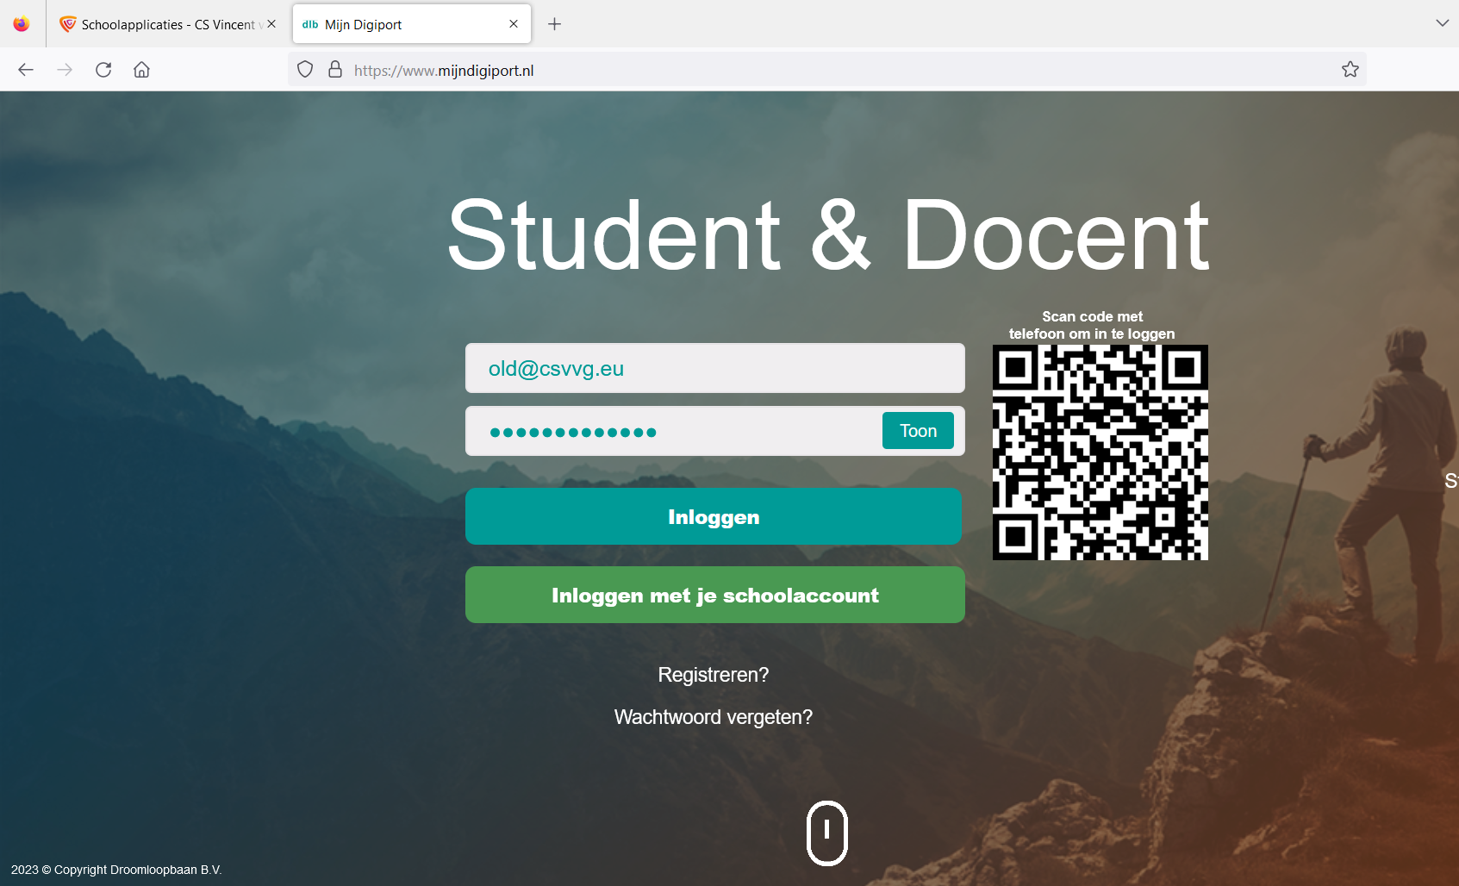
Als je wel eerder met Droomloopbaan gewerkt hebt, log je in met je gegevens (e-mailadres en zelfgekozen ww) en vul je daarna bij jouw instellingen de nieuwe klascode van jouw mentor in.
Als je niet eerder met Droomloopbaan gewerkt hebt, moet je je eenmalig registreren (met e-mailadres en zelfgekozen ww).
Je hebt een klascode nodig om je te koppelen aan jouw mentor.

Slide 14
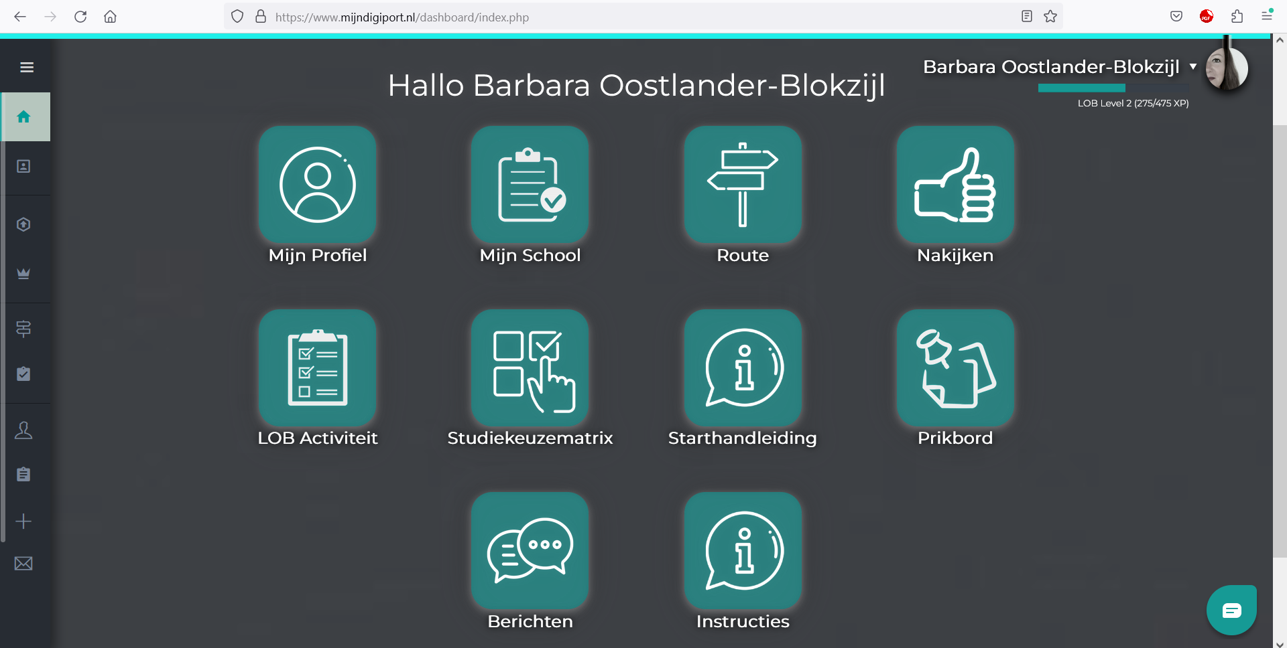
Kies na te zijn ingelogd op het dashboard voor Route
⇑

Slide 15
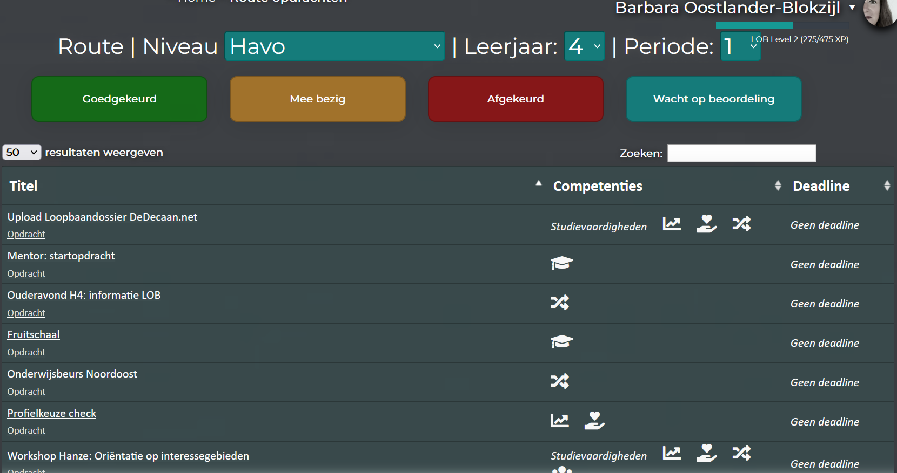
Notes:
Niet alle opdrachten zullen worden gemaakt; je maakt alleen de algemene opdrachten (bijvoorbeeld Profielkeuze check) en de opdrachten van de activiteiten waar jij voor gekozen hebt (bijvoorbeeld Ouderavond H4: informatie LOB).

Slide 16
Workshop oriëntatie op interessegebieden
in week 51
di. 19 december 2023
Er worden 2 slu gehaald met deze activiteit.
Doel: inzicht krijgen in de verschillende sectoren en je eigen interessegebieden.
Notes:
Naast genoemd doel zullen jullie ervaren dat er, ongeacht je opleidingskeuze, meerdere beroepsmogelijkheden zijn binnen een organisatie.
In H5 kunnen leerlingen die nog niet goed weten welke (vervolg) studie bij ze past of die twijfelen over hun studiekeuze de keuzeworkshop “Oriëntatie op je studiekeuze” doen. Tijdens deze workshop wordt het studiekeuzeproces samen doorlopen, zijn er verschillende opdrachten en wordt een digitale beroepen- en talententest gemaakt.

Slide 17
De HanzeXperience
in week 9 of 10
27, 29 februari en 1 maart 2024
5 t/m 8 maart 2024
Er worden 8 slu gehaald met deze activiteit.
Notes:
De manifestatie HanzeXperience wordt georganiseerd voor leerlingen van Havo 4. Tijdens de HanzeXperience kunnen jullie zien wat studeren op het hbo inhoudt, welke studiemogelijkheden er zijn en wordt jullie de mogelijkheid geboden om de sfeer van de Hanzehogeschool te proeven.

Slide 18
Studiekeuzematrix
Er worden 2 slu gehaald met deze activiteit.
Notes:
Droomloopbaan biedt leerlingen uit de bovenbouw de studiekeuzematrix. Dit is geen test maar een hulpmiddel voor kiezen: je vult verschillende studies in die je interessant vindt, noteert criteria die jij belangrijk vindt bij je toekomstige studie en geeft de gekozen studies punten op basis van die criteria. Uiteindelijk komt er dan een totaalscore per opleiding uit.
Er worden 2 slu gehaald met deze opdracht.

Slide 19
LOB: keuze-activiteiten (1)
Informatieavond (2 slu)
Gesprek mentor (1 slu)
Gesprek decaan (1 slu)
Beroepenvoorlichting Rotary (2 slu)
op donderdag 29 februari 2024
Notes:
Op school kunnen er verschillende activiteiten worden gedaan.
In samenwerking met de Rotary en het Nassau College wordt er jaarlijks een beroepenvoorlichtingsavond georganiseerd om leerlingen een praktisch beeld te geven van verschillende beroepen.

Slide 20
LOB: keuze-activiteiten (2)
De onderwijsbeurs (6 slu) op 6 en 7 okt. 2023
De buitenlandbeurs (6 slu) op 24 en 25 nov. 2023
De tussenjaarbeurs (6 slu) op 28 juni 2024
Een interview met een student (1 slu)
Een interview met een beroepsbeoefenaar (1 slu)
Open dag (6 slu) of Meeloopdag (6 slu)
Opdrachten en verslagen van alle activiteiten kunnen worden vastgelegd in ‘Mijn Profiel’ in Droomloopbaan.
Notes:
De onderwijsbeurs Noordoost is op vrijdag 6 en zaterdag 7 oktober 2023 in de IJsselhallen in Zwolle. Informatie heeft u ontvangen via de mail.
De buitenlandbeurs is op vrijdag 24 en zaterdag 25 november 2023 in de Jaarbeurs, Utrecht.
De tussenjaarbeurs is dit jaar op vrijdag 28 juni 2024 uur in Houten, bij Utrecht.
Op de open dag krijgen leerlingen informatie over de studie en kunnen zij de sfeer proeven van de onderwijsinstelling. Verder krijgen leerlingen de mogelijkheid om met zowel studenten als docenten te praten. Alle informatie ligt daar bij elkaar.
Tijdens een meeloopdag kunnen leerlingen ervaren hoe het is om een bepaalde opleiding te doen. Een student neemt ze mee naar hoor- en/of werkcolleges, ze krijgen een rondleiding door het gebouw en kunnen een bezoekje brengen aan een studentenvereniging. Bovendien is er ruimschoots gelegenheid om vragen te stellen aan de studenten die de opleiding doen.

Slide 21
Mijn profiel bevat:
Studie Informatie
Opleidingen
Werkervaring
(vakken)Portfolio
Collages
Diploma’s en Certificaten
Kwaliteiten
Motieven
Stages
Open Dagen
Voorlichtingen
Vervolgstudie
Notes:
Mijn Profiel is een digitaal portfolio waarin je alles verzamelt waar je trots op bent. Je kiest zelf welke opdrachten en activiteiten je zichtbaar wilt hebben in jouw profiel. Alle informatie die je verzameld hebt, zou je kunnen gebruiken voor je gesprekken met je mentor of je keuze voor een vervolgopleiding. Vanuit het digitaal portfolio kun je ook zelf een CV uitprinten, als je die een keer nodig hebt voor een sollicitatie.

Slide 22
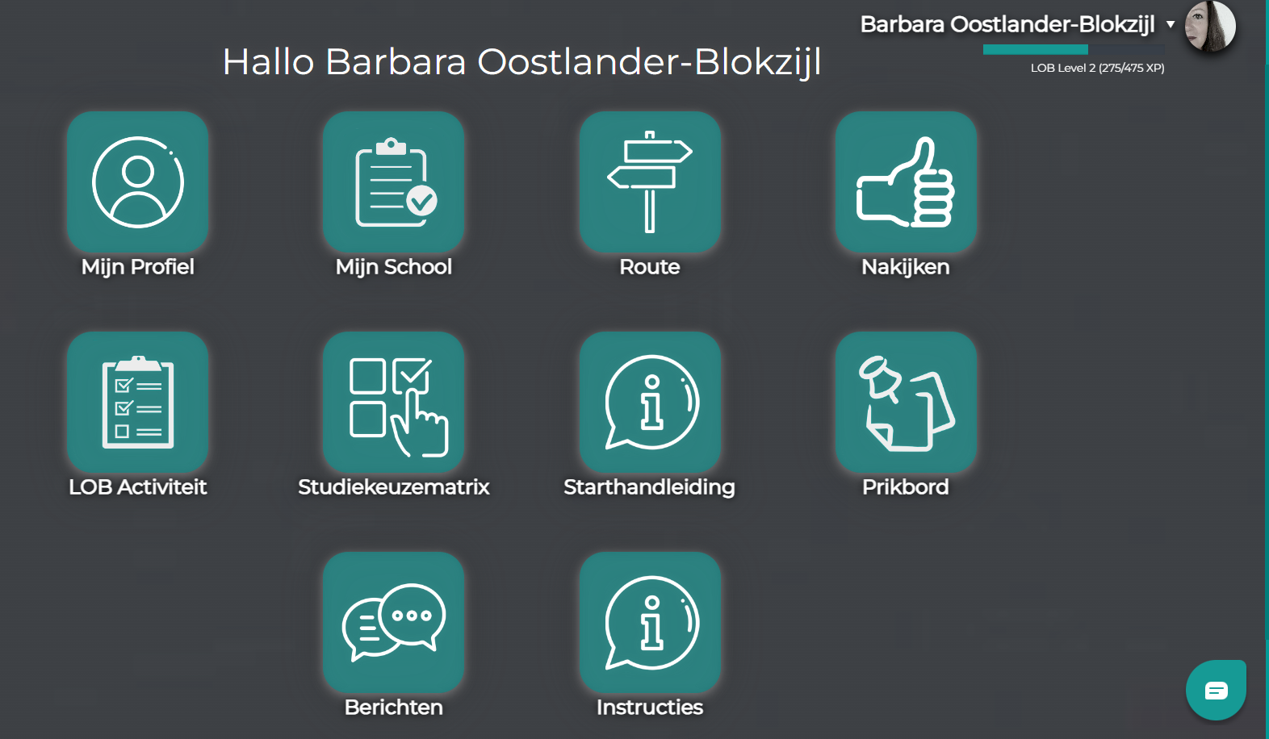
Mijn Profiel

Slide 23
⇑

Slide 25
Studielastenuren op een rij
Notes:
Samenvattend: je doorloopt de route op Droomloopbaan, maakt opdrachten en schrijft verslagen van verschillende activiteiten en zorgt dat je dit jaar 20 slu haalt (maar belangrijker nog: zicht krijgt op wat je na de havo wilt gaan doen).

Slide 26
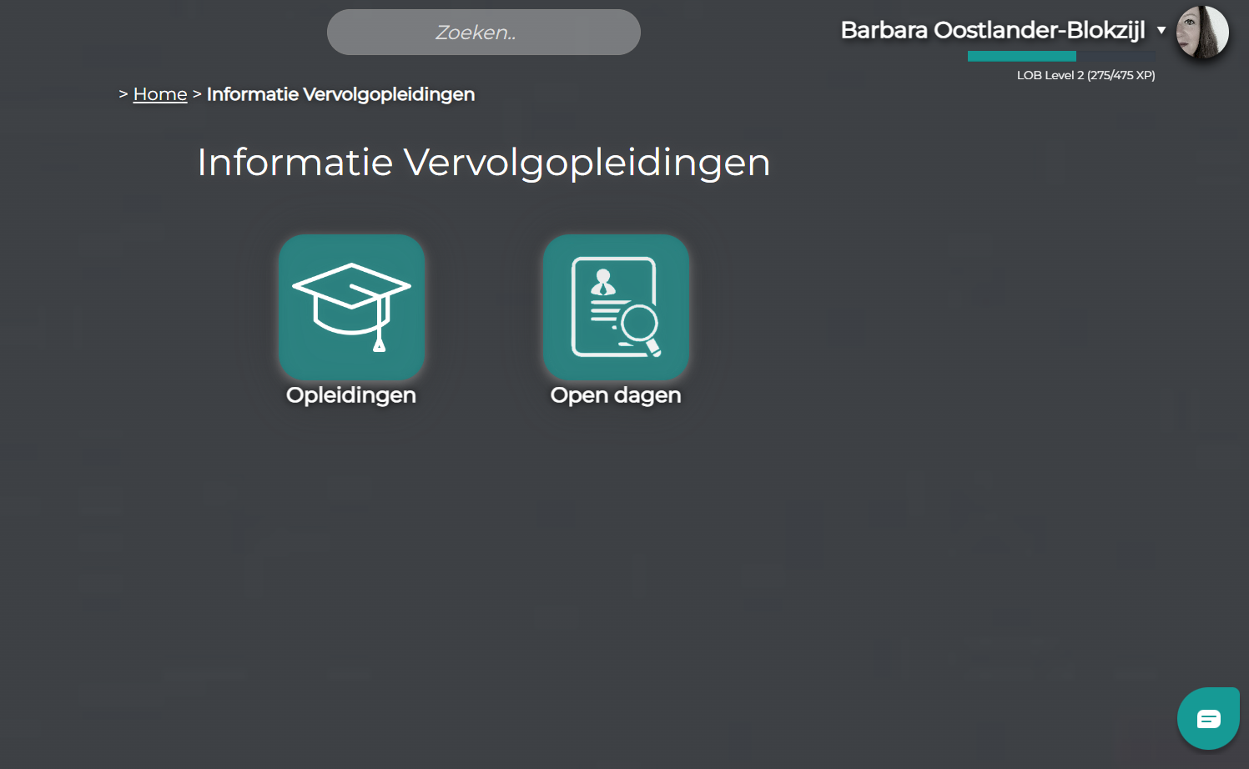
Notes:
Wat kun je verder vinden in Droomloopbaan?

Slide 27
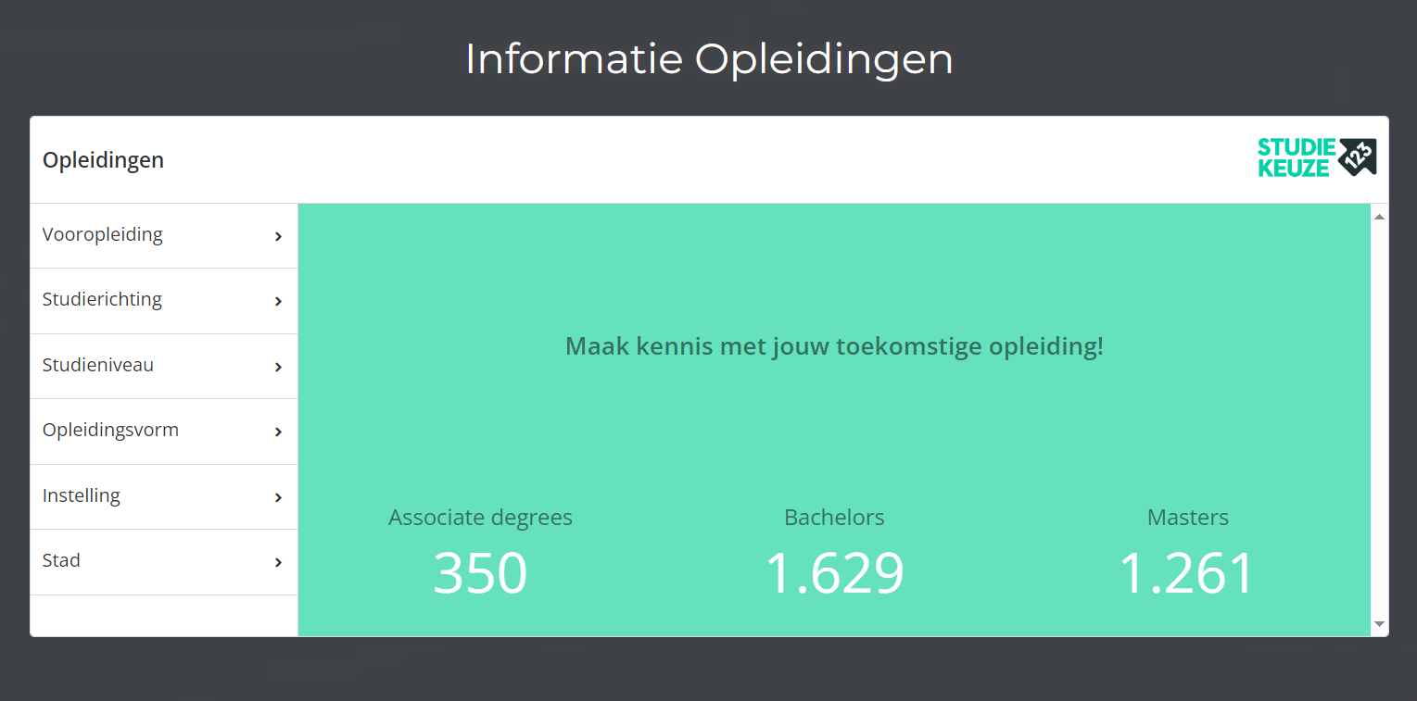
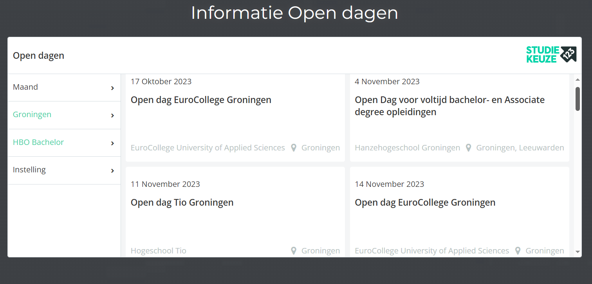

Slide 28
Andere handige websites
www.studiekeuze123.nl
www.studiekeuzekind.nl
www.duo.nl.
www.studeermeteenplan.nl
www.carriëretijger.nl

Slide 29
Volgsysteem
de mentor kan uitsluitend de vorderingen van de eigen leerlingen volgen
bevoegd om mee te kijken:
beheerder, decaan
Notes:
De mentor houdt bij wat er gedaan is.

Slide 30
De ouders
uw taak = de B van LOB
dit betekent → begeleiden
d.w.z.: uw kind helpen bij het doorlopen
van zijn LOB-proces.
Notes:
Als ouder heeft u bij LOB net zo goed een taak.
- U kunt uw zoon of dochter vertellen wat u de hele dag doet
- Hoe u aan uw keuze voor werk bent gekomen
- Bekijk eventueel de uitslagen van DeDecaan.net

Slide 31
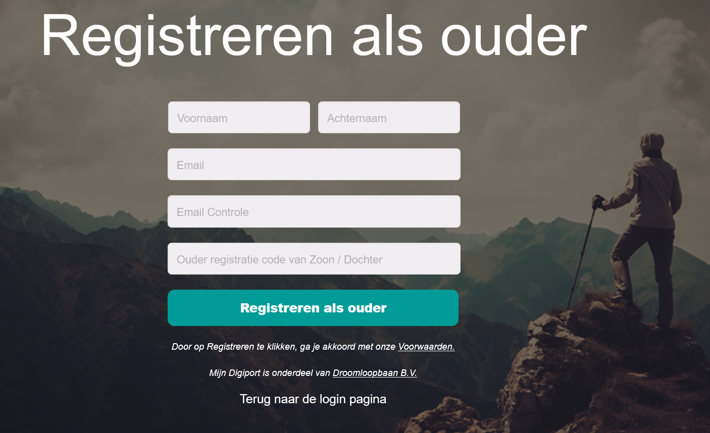
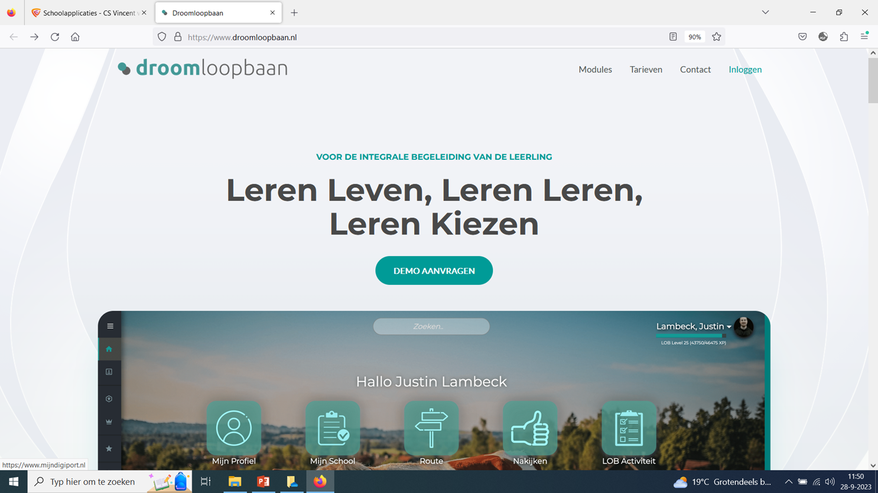
Registreren als ouder
Ga naar Droomloopbaan en klik op inloggen
Scroll naar beneden naar ouder & verzorger en klik op registreren
Vul alle gegevens in (naam, e-mailadres)
De eenmalige code die tot slot nodig is, staat in het account van uw zoon/dochter bij instellingen - privacy
Notes:
Hoe kan een ouder een account aanmaken en inloggen?
Wanneer een leerling zich registreert bij Droomloopbaan en de leerling vult tevens het mailadres in van een van de
ouders, krijgt u als ouder een email met daarin de vraag om een account aan te maken. U kunt vervolgens zelf een
wachtwoord kiezen.
Heeft u meerdere kinderen die met Droomloopbaan werken? Dan hoeft u maar 1 account aan
te maken om de voortgang te zien van uw kinderen.

Slide 32
DUO (voorheen IBG-Groep)
DUO verwacht de aanmelding voor de vervolgfase HBO/WO (= de derde fase)
van de huidige havisten klas 4:
binnen nu en veertien maanden,
let wel : uiterlijk 1 december 2024
Notes:
Mijn advies is dus ook: je kunt niet vroeg genoeg beginnen!

Slide 33
Leer van het verleden leef in het heden bereid je voor op de toekomst
Notes:
Wat, tot slot, duidelijk moge zijn, is dat je beter gemotiveerd bent als je weet waar je het voor doet. Uitstel van de keuze, wat wellicht tot gevolg heeft dat er nog even haastig moet worden besloten, is niet iets waar je (en u) in het examenjaar op zit te wachten.

Slide 34
Belangrijke data
SE-week 1 2/11 – 10/11
SE-week 2 16/1 – 24/1
SE-week 3 20/3 – 28/3
SE-week 4 20/6 – 27/6

Slide 35
TTO
Meer informatie bij coördinatoren TTO:
- mevr. Hoebeek
- dhr. Meek
- mevr. Njagi
- tto@csvvg.eu
Let op: Exam IGCSE 8 mei

Slide 36
Contact
^{Mentor}
Website voor documenten (downloads & protocollen)
Somtoday voor cijfers en absentie
^{Zeefdruk}
Belangstelling voor de ouderraad? Informatie via mevrouw G. Hemmes-Brandtner (brgy@csvvg.eu)
Vragen n.a.v. presentatie: m.lutke@csvvg.eu

Slide 37
Lokaalindeling sessie 1
Dhr. Feenstra Lokaal 0.02
Mevr. Koers Lokaal 0.04
Dhr. Belgraver Lokaal 0.07
Mevr. Van den Akker-Helder Lokaal 1.02
Mevr. Dijkstra-Overzet Lokaal 1.03
Mevr. Schoonbeek Lokaal 1.05

Slide 38
Lokaalindeling sessie 2
Mevr. Locht-Kwakman Lokaal 0.02
Mevr. Kippers-van Lint Lokaal 2.02
Mevr. van Zwol Lokaal 2.09
Mevr. Blank Lokaal 2.07
Mevr. Njagi-Bakker Lokaal 2.16

